Slide 1
Godišnja doba
Vrijeme i klima
Notes:
https://www.e-sfera.hr/dodatni-digitalni-sadrzaji/7ac848c4-3d8a-414c-94a3-c738b2e77686/

Slide 2
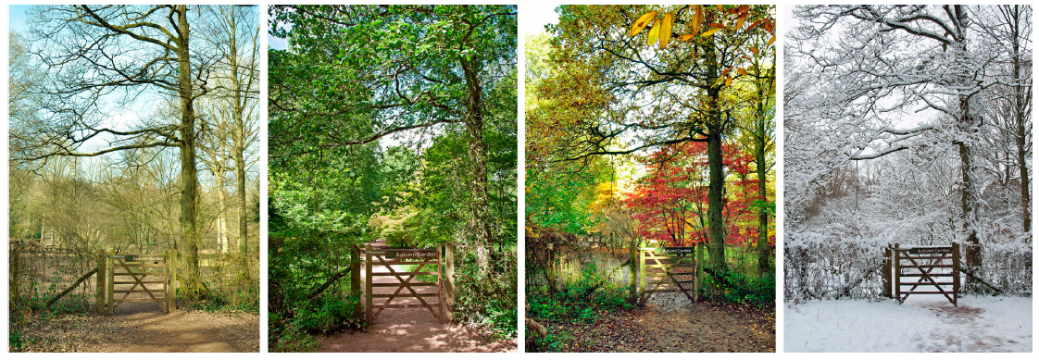
Koliko ima godišnjih doba? Navedite ih kalendarskim redom! Koje je trenutačno godišnje doba? Kojeg datuma u našim krajevima počinju godišnja doba? Koje se promjene u prirodi događaju u pojedinim godišnjim dobima?
Notes:
http://e-kako.geek.hr/znanost/astronomija/kako-se-mijenjaju-godisnja-doba/
http://www.pjesmicezadjecu.com/zasto-kako/kako-se-mijenjaju-godisnja-doba.html
http://www.aad.hr/lista/3/zanimljivosti/4/zasto_dolazi_do_izmjene_godisnjih_doba_.html

Slide 3
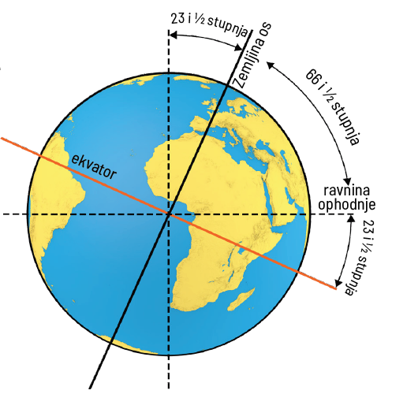
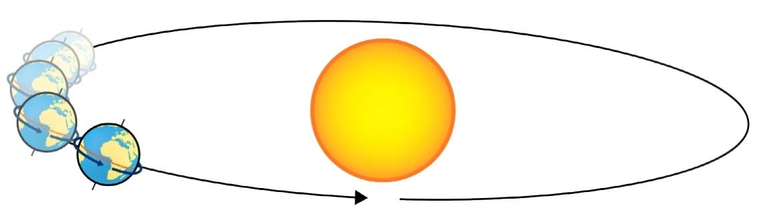
Nagnutost Zemljine osi
+
Zemljina ophodnja oko Sunca
=
Izmjena godišnjih doba
Notes:
https://www.zvjezdarnica.com/mediji/skrinjica/sva-zemljina-gibanja-ii/2352

Slide 4
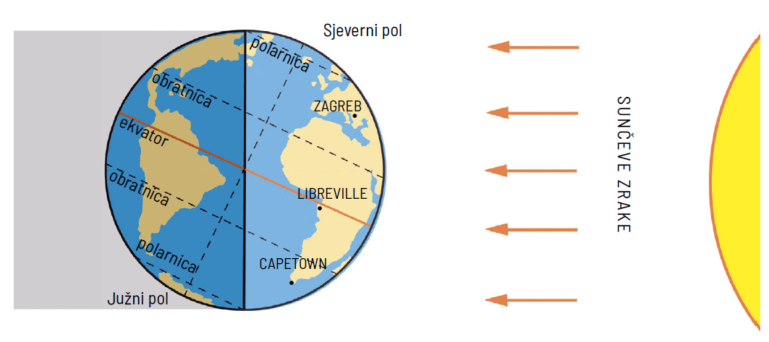
Sjeverni pol najviše priklonjen Suncu
Ljetni suncostaj
21. lipnja
Notes:
https://www.crometeo.hr/sto-je-solsticij-i-zasto-se-zapravo-slavi/

Slide 5
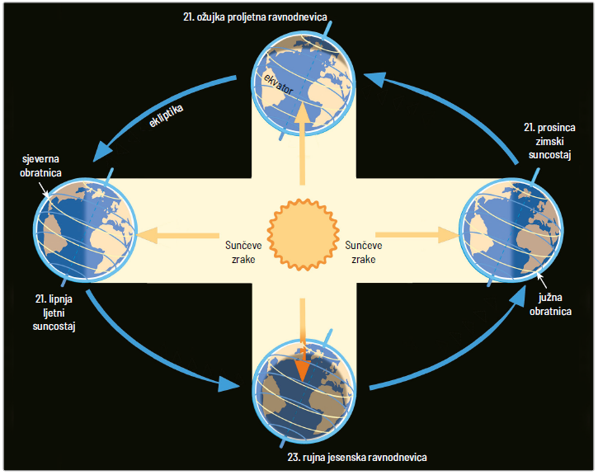
21. lipnja
Sunce pada okomito na sjevernu obratnicu
Na sjevernoj polutki dan najdulji, a noć najkraća

Slide 6
23. rujna
Sunce pada okomito na ekvator
Dan i noć su jednako dugi
Jesenska ravnodnevnica
Notes:
https://www.crometeo.hr/jesenska-ravnodnevnica/

Slide 7
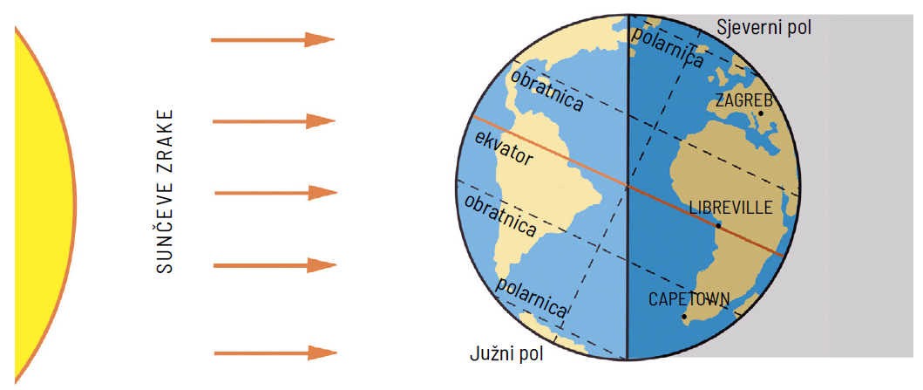
Zimski suncostaj
Južni pol najviše priklonjen Suncu
21. prosinca
Notes:
https://www.crometeo.hr/zimski-solsticij-stigla-i-kalendarska-zima/

Slide 8
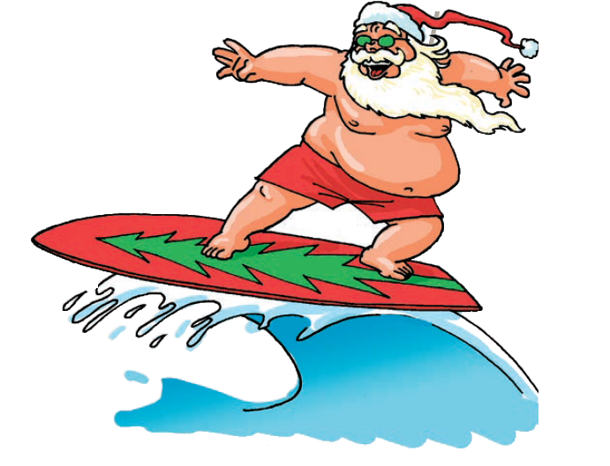
21. prosinca
Sunce pada okomito na južnu obratnicu
Na južnoj polutki dan najdulji, a noć najkraća.

Slide 9
21. ožujka
Sunce pada okomito na ekvator
Dan i noć su jednako dugi
Proljetna ravnodnevnica
Notes:
http://enciklopedija.hr/natuknica.aspx?ID=17508
http://www.aad.hr/lista/6/almanah/2/godisnja_doba.html

Slide 10
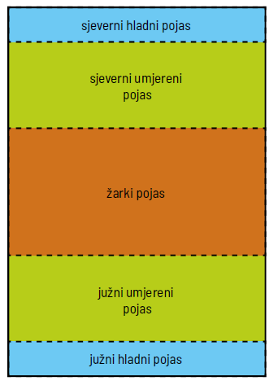
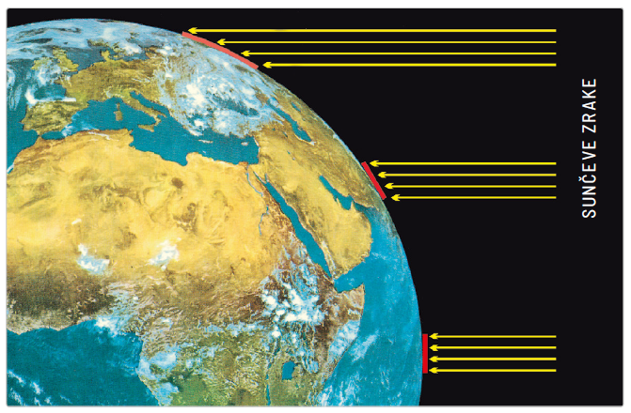
Oko ekvatora – Sunčeve zrake padaju okomito cijele godine.
Bliže polovima – Sunčeve zrake padaju koso – slabije zagrijavanje.
Notes:
Toplinski pojasevi – kviz https://www.purposegames.com/game/toplinski-pojasevi-quiz

Slide 11
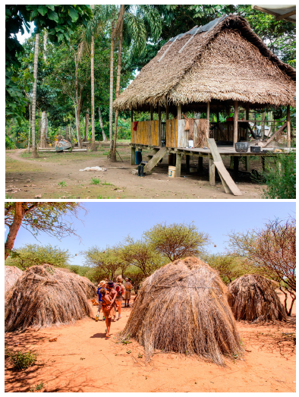
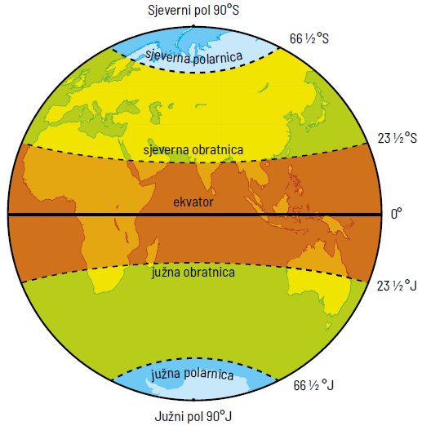
Toplinski pojasevi
Žarki pojas
Između sjeverne i južne obratnice
Sunčeve zrake padaju okomito dva puta godišnje
Cijele godine visoke temperature
Male razlike u duljini dana i noći

Slide 12
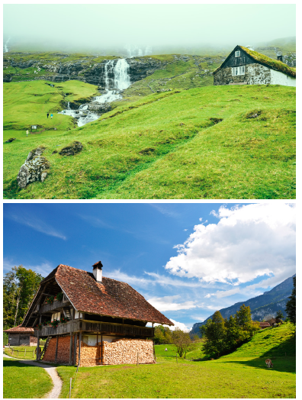
Toplinski pojasevi
Umjereni pojasevi
između obratnica i polarnica na sjevernoj i južnoj polutki
Pravilno se smjenjuju četiri godišnja doba
Sunčeve zrake nikad ne padaju okomito
Notes:
https://hr.wikipedia.org/wiki/Umjereni_pojas

Slide 13
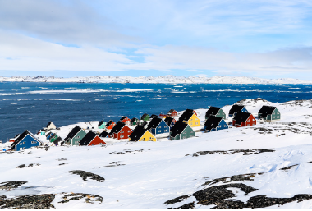
Toplinski pojasevi
Hladni pojasevi
Prostiru se od polarnica do polova
Nema redovite izmjene dana i noći tijekom 24 sata
Dva razdoblja godine: polarni dan i polarna noć
Notes:
http://www.enciklopedija.hr/natuknica.aspx?ID=49090

Slide 14
Ponavljanje
Najvažnija posljedica nagnutosti Zemljine osi i Zemljine ophodnje oko Sunca je ________________________.
Položaj u kojem je Sjeverni pol najviše priklonjen Suncu naziva se __________________________.
Ljetni suncostaj događa se ____________, prvog dana ljeta na ___________ Zemljinoj polutci.
izmjena godišnjih doba
ljetni suncostaj
21. lipnja
sjevernoj

Slide 15
Označite usporednicu na koju Sunčeve zrake padaju okomito 21. lipnja. Kako se naziva ta usporednica?

Slide 16
Zaokružite položaj Zemlje na jesensku ravnodnevicu.
Na položaju Zemlje u zimskom suncostaju podebljajte usporednicu na koju Sunčeve zrake padaju okomito.
Prekrižite položaj Zemlje u kojem je svim ljudima na sjevernoj polutci dan najdulji, a noć najkraća.
Obojite položaj Zemlje u kojem započinje jesen na južnoj polutci.
Upišite znak + kraj položaja Zemlje u kojima dan i noć traju jednako dugo na cijelom planetu.

Slide 17
Ponavljanje
Koji toplinski pojas je istaknut crvenom bojom? ____________________.
Žarki pojas proteže se od _______________ do _______________.
Na svakom mjestu u pojasu Sunčeve zrake padaju okomito ___________ godišnje.
Žarki pojas
sjeverne obratnice
južne obratnice
dva puta

Slide 18
Ponavljanje
U kojim toplinskim pojasevima se pravilno smjenjuju četiri godišnja doba?
Opišite pružanje umjerenih pojaseva na priloženoj slici.

Slide 19
Ponavljanje
Imenujte toplinske pojaseve istaknute crvenom bojom na slici.
Opišite obilježja hladnih pojaseva.

Slide 20
Pridružite obilježja toplinskih pojaseva s njihovim nazivima. (klik na obilježje)
Žarki pojas
Umjereni pojas
Hladni pojas
Između polarnice i polova na sj. i j. polutci
Između sjeverne i južne obratnice
Polarni dan i polarna noć
Između obratnice i polarnice na sj. i j. polutci
Visoke temperature cijele godine
Pravilna smjena četiri godišnja doba

Slide 21

Hvala na pažnji!

